Slide 1
獨立版時間表編排工具 Standalone Timetabling Tool (STT)
自動時間表編製模式及注意事項

Slide 2
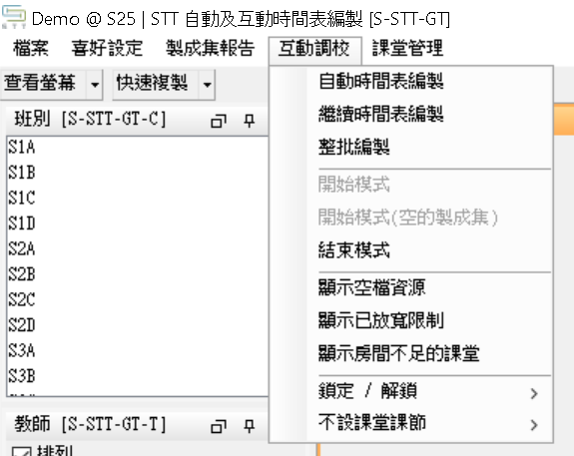
自動時間表編製
在指定時限內編配課堂至房間及課節，產生製成集
自動時間表編製模式：
自動編製
整批編製
繼續(局部)編製

Slide 3
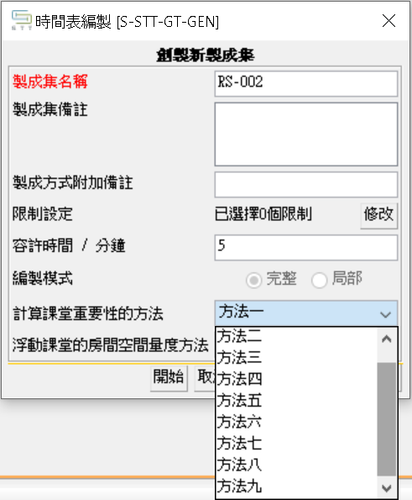
模式一：自動編製
產生一個全新的製成集
按照用戶選擇的方法 (計算課堂重要性)，一次過編配全部課堂

Slide 4
模式二：整批編製
產生多個全新的製成集
用戶可為每個製成集選擇不同設定，包括計算課堂重要性的方法及可放寬的限制等

Slide 5
模式二：整批編製
產生多個全新的製成集
用戶可為每個製成集選擇不同設定，包括計算課堂重要性的方法及可放寬的限制等
用途1:
嘗試部份 /全部計算課堂重要性的方法
用途 2:
於休息時間進行整批編製

Slide 6
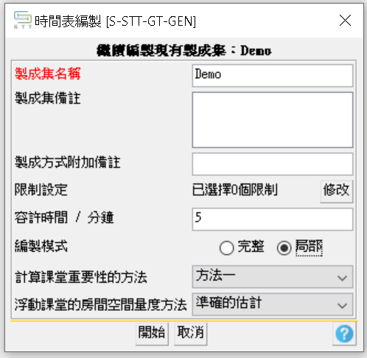
模式三：繼續編製 / 局部編製
分批將課堂逐步編配至同一個製成集
用戶可優先選擇較難編排
的課堂為首幾批課堂

Slide 7
模式三：繼續編製 / 局部編製
分批將課堂逐步編配至同一個製成集
用戶可優先選擇較難編排
的課堂為首幾批課堂
特點:
課堂編配結果較易達到學校的特定要求
製成集的完成百分比通常較高

Slide 8
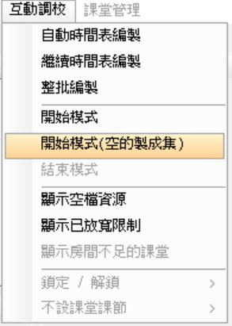
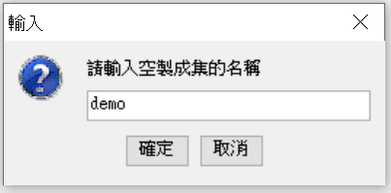
模式三：繼續編製 / 局部編製
使用步驟
從 [互動調校] 選擇 [開始模式（空的製成集）]，新增一個製成集，以啟動局部編製模式

Slide 9
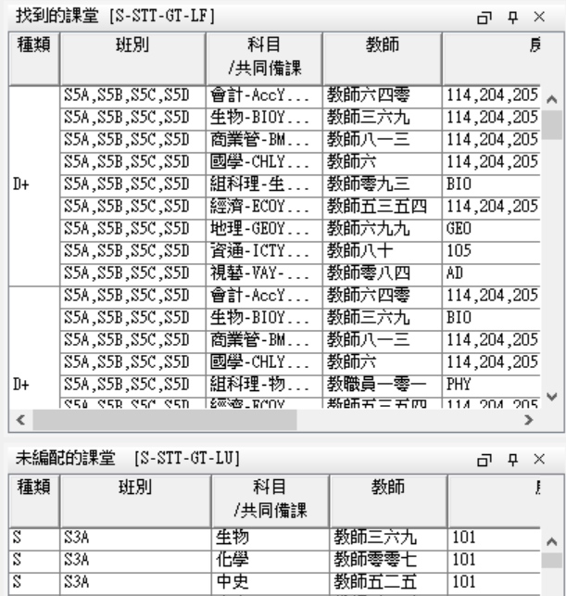
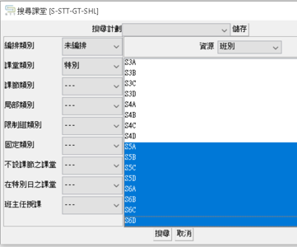
模式三：繼續編製 / 局部編製
使用步驟
使用 [搜尋] 功能，將首批指定課堂加入到「找到的課堂」內

Slide 10
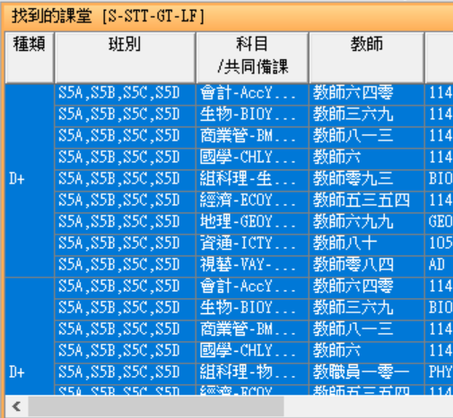
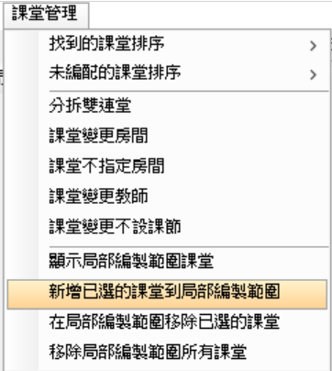
模式三：繼續編製 / 局部編製
使用步驟
全選所有課堂，從 [課堂管理] 選擇 [新增已選的課堂到局部編製範圍]

Slide 11
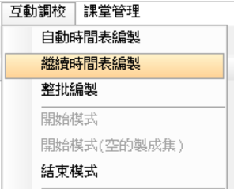
模式三：繼續編製 / 局部編製
使用步驟
從 [互動調校] 選擇 [繼續時間表編製]，並選擇編製模式為 [局部] ，然後按 [開始]

Slide 12
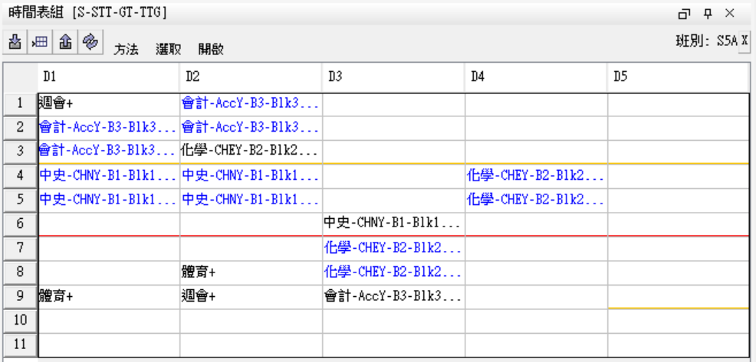
模式三：繼續編製 / 局部編製
使用步驟
首批指定課堂會被編配至時間表內
重覆步驟 2 – 5，直至完成編配所有課堂
** 若有需要，用戶可於 [繼續編製時間表]（步驟 4）內 選擇放寬一些限制，或選用不同計算課堂重要性的方法

Slide 13
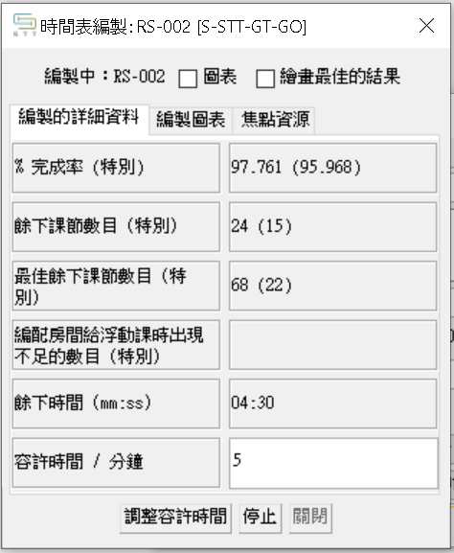
自動時間表編製：容許時間
在一般情況下， 5至10分鐘的時間已經足夠處理約1000個課堂
更長的時間容許STT編配引擎嘗試更多組合
啟動後，用戶可以在自動編製期間中止或更改容許時間

Slide 14
自動時間表編製：計算課堂重要性的方法
 | 初始階段 | 其他階段
方法一 | I | I
方法二 | II | I
方法三 | II | II
方法四 | I | III
方法五 | III | I
方法六 | I | II
方法七 | III | II
方法八 | II | III
方法九 | III | III
I – Least Feasible First
(最少可放置的空間為先)
e.g. 四連堂 > 三連堂 > 雙連堂 > 單堂
II – Even Distribution
(考慮平均放置班別科目)
e.g.中文 (7節) > 經濟 (4節) > 體育 (2節)
III – Most Contended First
(以最多課堂排列優先)
e.g. 特別課堂 > 一般課堂
(特別課堂佔用的資源較多)

Slide 15
- 完 -

